Slide 1
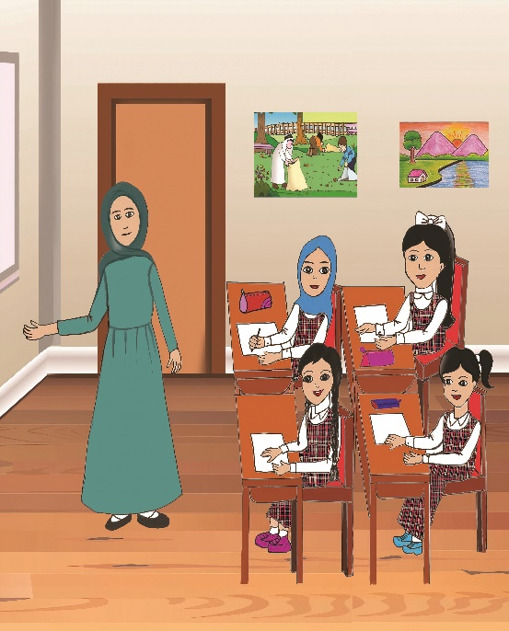
الحَلْقَةُ الأُولى - اللُّغَةُ العَرَبيّةُ الصَّفُّ الثّاني الابْتِدائيّ/الفَصْلُ الدِّراسيُّ الأوّلُ
الْوَحْدَةُ الأولى: الْحَياةُ الاجْتِماعِيَّةُ الدَّرْسُ الأوّلُ: صَديقَتي مَرْيَمُ
التَّحَدُّثُ وَالقِراءَةُ
وزارة التربية والتعليم –الفصل الدراسي الأول 2021-2022م

Slide 2
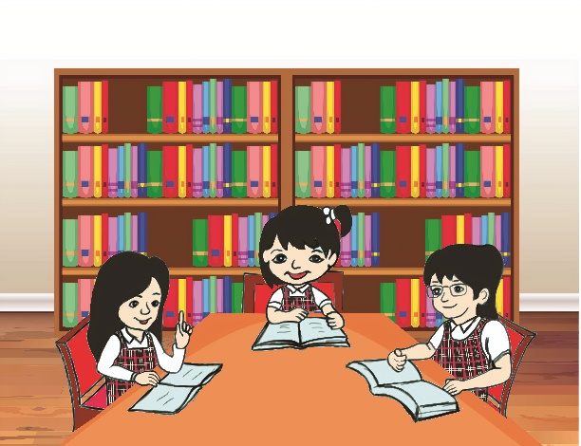
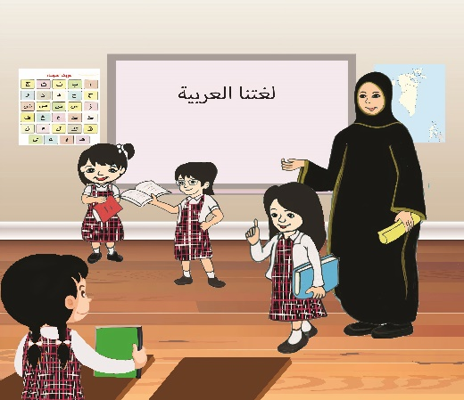
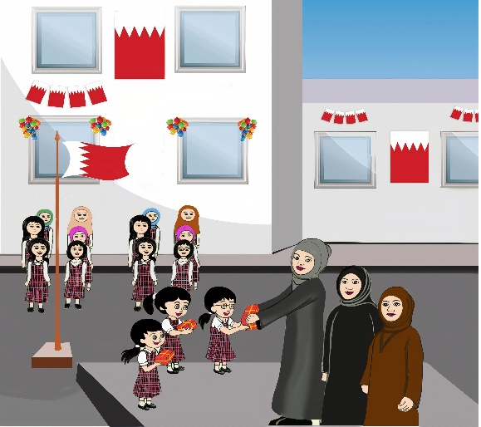
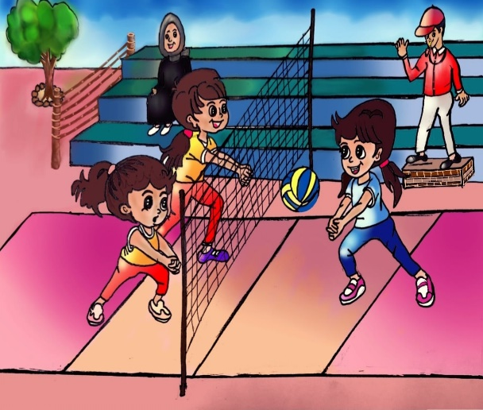
التّحدّثُ
2
1
4
3
وزارة التربية والتعليم –الفصل الدراسي الأول 2021-2022م

Slide 3
أوَّلًا: أَقْرَأُ النَّصَّ
صَديقَتي مَرْيَمُ
لَنْ أَنْسَى تِلْكَ الْأَيَّامَ الْجَميلَةَ الَّتي قَضَيْتُها مَعَ صَديقَتي اللَّطيفَةِ مَرْيَمَ في الصَّفِّ الثّاني الْابْتِدائِيِّ، كُنّا نَجْلِسُ في الْـمَقْعَدِ الْأَوَّلِ في قاعَةِ الدَّرْسِ، وَنُنْصِتُ بِاهْتِمامٍ إِلى ما تَقُولُهُ الْـمُعَلِّماتُ في الْحِصَصِ الدِّراسِيَّةِ، وَنُشارِكُ بِنِظامٍ. كانَتْ صَديقَتي مَرْيَمُ تَقولُ لي دائِــــــــمًا:" أَنْتِ فَتاةٌ مُهَذَّبَةٌ يا دانَةُ، لَقَدْ تَعَلَّمْتُ مِنْكِ أَشْياءَ جَميلَةً أَفادَتْني في حَياتي".
مُهَذَّبَةٌ: مُؤدَّبَةٌ
وزارة التربية والتعليم –الفصل الدراسي الأول 2021-2022م

Slide 4
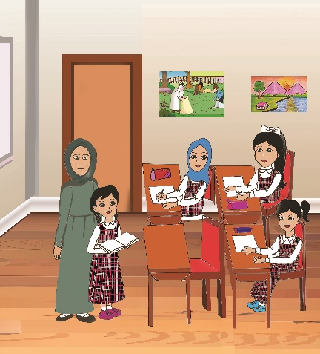
أوَّلًا: أَقْرَأُ النَّصَّ
كانَتْ صَديقَتي مَرْيَمُ تُحِبُّ مادَّةَ اللُّغةِ الْعَرَبِيَّةِ كَثيرًا؛ فَتَفَوَّقَتْ فيها، وَكانَتْ الْـمُعَلِّمَةُ تَطْلُبُ إِلَيْـها أَداءَ دَوْرِ "الْـمُعَلِّمَةِ الصَّغيرَةِ"، فَتَقْرَأُ الْقِصَصَ قِراءَةً رائِعَةً بِصَوْتِها الْجَميلِ، وَتُمَثِّلُ أَدْوارَ الشَّخْصِيّاتِ؛ فَيَزيدُ تَعَلُّقُنا بِهَذِهِ الْقِصَصِ، وَنُقْبِلُ عَلى قِراءَتِها بِشَغَفٍ كَبِيرٍ.
شَغَفٍ: حُبّ
وزارة التربية والتعليم –الفصل الدراسي الأول 2021-2022م

Slide 5
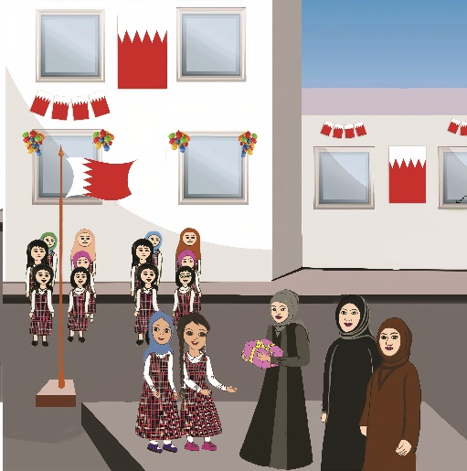
أوَّلًا: أَقْرَأُ النَّصَّ
لَقَد كانَ يَوْمُ تَكْريمِ الطّالِباتِ الـْمُتَفَوِّقاتِ مِنْ أَجْمَلِ الْأَيّامِ الَّتي بَقِيَتْ راسِخَةً في ذاكِرَتي، فَما أَرْوَعَ تِلْكَ اللَّحَظاتِ الَّتي نَصْعَدُ فيها أَنا وَصَديقَتي مَرْيَمُ الْــمِنَصَّةَ لِنَتَسَلَّمَ جَوائِزَ التَّفَوُّقِ! وَما أَجْمَلَ الْإِحْساسَ بالْفَرَحِ، وَنَحْنُ نَرى ثَمْرَةَ الْجُهْدِ والْانْضِباطِ! وَمازِلْتُ أَحْتَفِظُ في خِزانَتي بِصُوَرٍ جَميلَةٍ الْتَقَطْتُـها مَعَ مَرْيَمَ في الـمَدْرَسَةِ، وَكُلَّما شاهَدْتُ هَذِهِ الصُّورَ زاد حَنيني إلى أَفْضَلِ صَديقَةٍ عَرَفْتُها في حياتي.
راسِخَةً: ثابِتَةً
وزارة التربية والتعليم –الفصل الدراسي الأول 2021-2022م

Slide 6
ثانِيًا: أَفْهَمُ النَّصَّ
وزارة التربية والتعليم –الفصل الدراسي الأول 2021-2022م

Slide 7
ثانِيًا: أَفْهَمُ النَّصَّ.
وزارة التربية والتعليم –الفصل الدراسي الأول 2021-2022م

Slide 8
ثانِيًا: أَفْهَمُ النَّصَّ.
تَقْرَأُ القِصَصَ قِراءَةً رائِعَةً بِصَوْتِها الجَميلِ
تُمَثِّلُ أَدْوارَ الشَّخْصِيّاتِ

كانَتْ دانَةُ تُحِسُّ بالْفَرَحِ وَهِيَ تَتَسَلَّمُ جائِزَةَ التَّفَوُّقِ.
وزارة التربية والتعليم –الفصل الدراسي الأول 2021-2022م

Slide 9
ثانِيًا: أَفْهَمُ النَّصَّ.
زاد حَنيني إلى أَفْضَلِ صَديقَةٍ عَرَفْتُها في حَياتي.
وزارة التربية والتعليم –الفصل الدراسي الأول 2021-2022م

Slide 10
ثانِيًا: أَفْهَمُ النَّصَّ.
10-أَقْتَرِحُ عُنْوانًا آخَرَ لِلنَّصِّ.
الصَّداقَةُ.
صَديقَةُ الْـمَدْرَسَةِ.
وزارة التربية والتعليم –الفصل الدراسي الأول 2021-2022م

Slide 11
انْتَهى الدَّرْسُ
وزارة التربية والتعليم –الفصل الدراسي الأول 2021-2022م

